Slide 1
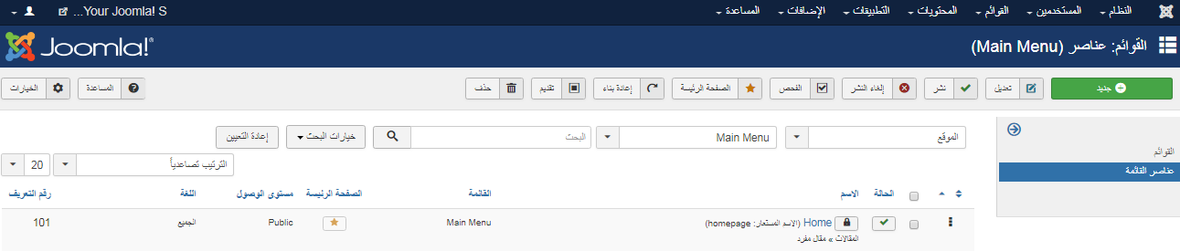
المحاضرة الثانية
القائمة الرئيسية Main Menu

Slide 2
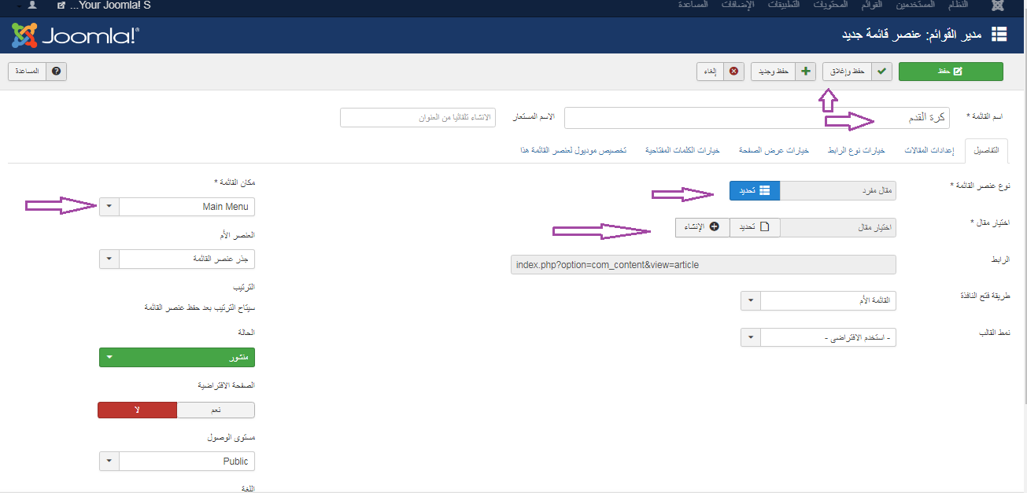
اضافة قوائم لـ Main Menu
القوائم Main Menu جديد

Slide 3
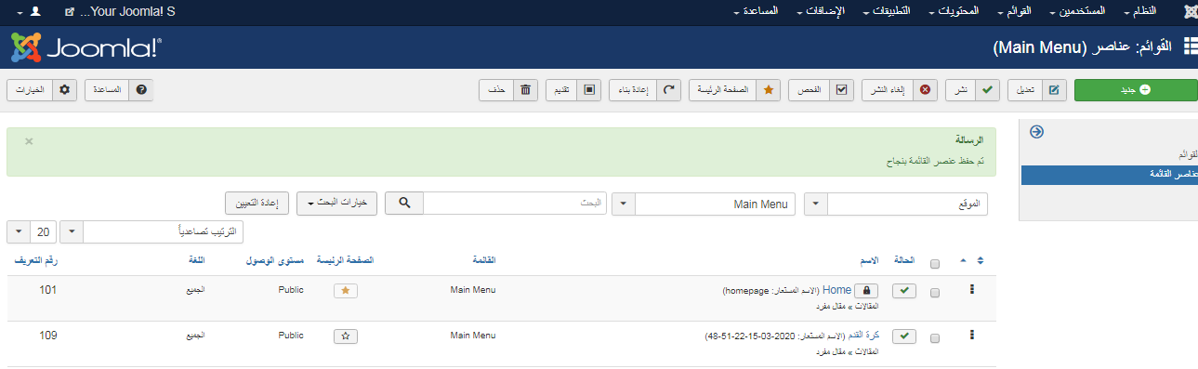
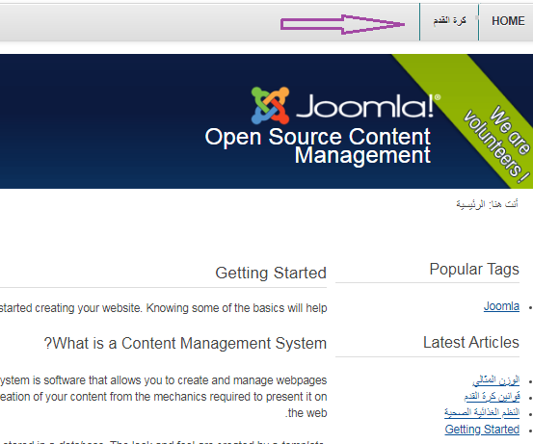
معاينة الموقع

